Slide 1
Organisation et gouvernance du FIPHFP
Banque des Territoires Direction régionale Nouvelle Aquitaine
Déclinaison territoriale des politiques publiques, Accompagnement des acteurs locaux
Direction des Politiques Sociales
Gestion, Collecte et versement
Ministères
Tutelle conjointe de 8 Ministères dont Min déléguée chargée des Personnes handicapées Transformation et de la Fonction publiques, Santé et Prévention
FIPHFP Un établissement public au service des employeurs des 3 fonctions publiques ; 1 Comité National + des comités régionaux pilotés par les DTH
Economie, des Finances
Intérieur, Transition écologique et de la Cohésion des territoires, Collectivités territoriales
Implantée en direction régionale Nouvelle-Aquitaine (Bordeaux, Poitiers, Pau, La Rochelle, Limoges) au service des acteurs publics et privés sur leurs priorités de développement et transition(S)
Notes:
tutelle du ministre des Solidarités, de l’Autonomie et des Personnes handicapées, du ministre de la Transformation et de la Fonction publiques, du ministre de la Santé et de la Prévention, du ministre délégué auprès du Ministère de l’Economie, des Finances et de la Souveraineté industrielle et numérique, chargé des comptes publics, de la ministre déléguée auprès du ministre de l’Intérieur et des Outils-mer et du ministre de la Transition écologique et de la Cohésion des territoires, chargée des Collectivités territoriales, et de la ministre déléguée chargée des Personnes handicapées.
En application du décret n°2006-501 du 3 mai 2006 et en vertu d’une convention d’objectifs et de gestion (COG), la gestion administrative du FIPHFP est assurée par la Caisse des Dépôts.Rôle du DTH en lien avec l’ensemble des collectivités et établissements de la fonction publique en région
Pilotage et gouvernance des Comités régionaux
Une coopération continue avec l’ensemble des partenaires institutionnels (DREETS, ARS, Pole Emploi, AGEFIP, ..) et acteurs territoriaux de l’écosystéme du handicap
Une articulation avec le FIPHFP et la Direction des Politiques Sociales de la CDC, opérateur en mandat de gestion pour le compte du FIPHFP
Emploi et Handicap
Favoriser une approche globale et transversale pour accompagner au mieux le projet de l’employeur et comprendre ses besoins
Appréhender les enjeux d’emploi et handicap dans un cadre global en lien avec les spécificités des métiers et besoins de recrutement de l’employeur public
Lier projet handicap pour les agents en interne avec l’ensemble des politiques d’inclusion de la collectivité ou de l’établissement public

Slide 2
Le FIPHFP - Opérateur de politiques publiques pour l’emploi des personnes en situation de handicap dans la fonction publique
6% : obligation légale dans le secteur privé et public depuis 1987 (art L-323-1 du Code du Travail)
Vocation du FIPHFP
Création du FIPHFP / Loi n°2005-102 du 11 février 2005 - Jusqu’en 2005, contribution financière lorsque le taux de 6% n’était pas atteint pour le seul secteur privé
Collecte les contributions des employeurs publics employant au moins 20 ETP (20 agents en équivalent temps plein) et de moins de 6% de PSH
Les recettes du fonds sont constituées par la collecte des contributions – les budgets mobilisables sont basés sur ces recettes
Le FIP est un fonds employeur – les financements sont versés exclusivement aux employeurs, jamais aux agents
Les principales missions du FIPHFP
Accompagner et conseiller les employeurs de la fonction publique
les personnes en situation de handicap (PSH) vers l’emploi public ou les aider à conserver un emploi en compensant leur handicap
Financer par des interventions en complémentarité des dispositifs de droit commun tout employeur a une obligation d’aménagement « raisonnable » du poste même en l’absence ou refus de prise en charge financière par le FIPHFP
Sensibiliser et former les acteurs locaux de l’écosystéme du handicap
Décliner les politiques publiques nationales et définir une stratégie régionale
Notes:
À noter : même si l’OETH ne concerne que les entreprises de 20 salariés et plus, depuis le 1er janvier 2020, toutes les entreprises quelle que soit leur taille doivent déclarer mensuellement les salariés handicapés qu’elles emploient.
Taux de chômage de 12% - + bas niveau depuis 2008 – 8,4% des demandeurs d’emploi sont en situation de handicap soit 454 000 personnes inscrites a PE fin 2022
En NA - 240 000 personnes bénéficient d’une RQTH soit 8,5% des néoaquitains de 20 a 59 ans - + de 120 000 sont allocataires de l’AAH
Ds secteur privé pres de 40 000 travailleurs handicapés sont employés - taux d’emploi direct de 4,2% contre 3,5% au niveau nati
Public 17 000 BOE employés par les 1280 employeurs publics taux de 6,2 contre 5,6%
+ âgés, moins qualifiés et plus a temps partiel
47 000 demandeurs d’emplois sont en SH soit 8,9%

Slide 3
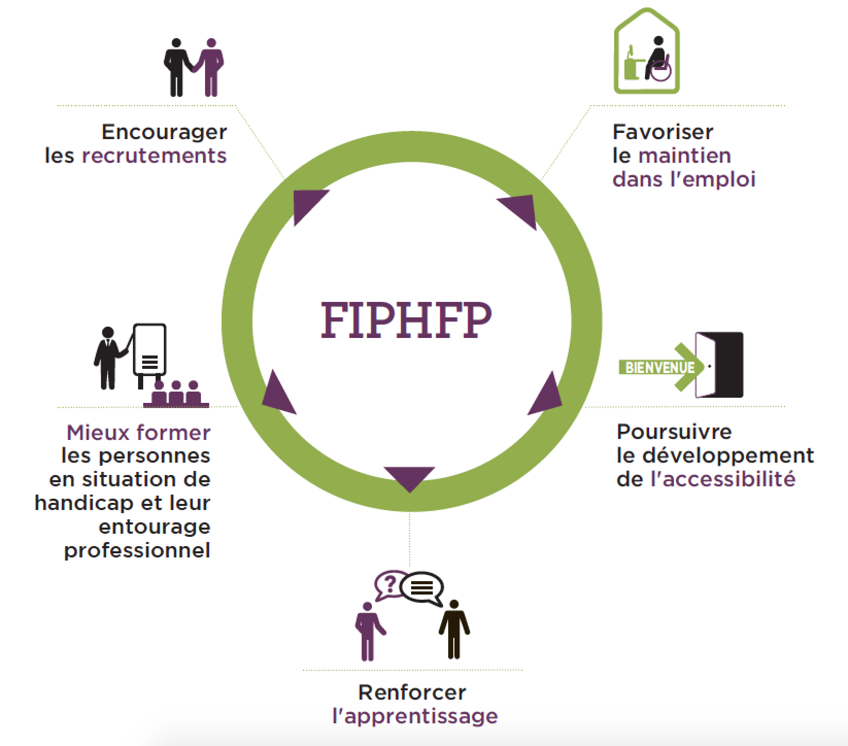
5 priorités d’intervention
Le FIPHFP finance des aides :
Matérielles & techniques
Humaines ( formations, sensibilisation au handicap pour le collectif de travail , ..)
des aides relatives à l’accessibilité numérique (pré audit, audit des sites ou intranets, améliorations ; formations spécifiques à l’accessibilité numérique)
Toute demande est obligatoirement faite par l’employeur public
Sur prescription du médecin du travail
déserts médicaux - un enjeu pour de nombreux employeurs publics ! les vacances de poste entravent le traitement de situations individuelles
Des aides accessibles à tous les employeurs quelque soit leur taux d’emploi de BOE
Des aides qui peuvent être ouvertes sous condition à l’ensemble des agents BOE quelque soit leur statut contractuel
Quelques dispositifs dont peuvent également bénéficier également des agents aptes avec restriction
Notes:
14% contre 8%
5 chose très importantes :
le FIP intervient tjrs en complémentarité des obligations légales de l’employeur il ne se substitue jamais à lui
Si les aides du FIP doivent permettre l’atteinte progressive du taux d’emploi minimum de 6% quand ce n’est pas encore le cas, elles sont la avant tout pour offrir des conditions de travail adéquates et durables aux personnes en situation de handicap. En NA ns travaillons en direct auprès d’une 40 taine d’EP ! leurs objectifs en matière de politique H vont bien au-delà de ce taux d’emploi qu’ils ont déjà tous atteint voire largement dépassé pour certains. Ce que je dis souvent aux EP c’est que les financements sont la avant tout pour « neutraliser » les éventuels surcouts qui peuvent survenir pour faciliter l’insertion et le maintien en emploi d’une PSEH.
Dans cette optique le FIPHFP peut financer au cas par cas des aides individuelles matérielles, techniques, humaines ou encore de la formation. Il appuie également les employeurs publics dans le développement de politiques en faveur des agents en situation de handicap. Ces aides financières sont ainsi de plusieurs natures :
Une Par ex Elles peuvent permettre de sécuriser le recrutement : si un pb de transport se pose par rapport a la situation de H de la personne recrutée, le FIP peut prendre en charge dans un certain montant les frais de transports domicile / travail. Ou la personne peut avoir besoin d’un accompagnement humain spécifique qui peut passer par une auxiliaire qui va intervenir pr des taches que la personne ne peut pas faire. Une partie de la rémunération de cet auxiliaire pourra être pris en charge par le FIP. De meme si un aménagement de poste est nécessaire, le FIP prendra en charge le surcout voire les études ergonomiques si nécessaire. Le FIP peut aller aussi plus loin sur les aides au recrutement notamment sur l’apprentissage qui est axe fort de la politique du FIP en prenant en charge 80% de la rémunération brute de l’apprenti et le versement d’une prime d’insertion si l’apprenti est recruté à l’issue de son contrat d’apprentissage. Pour terminer pour rappel le FIP intervient également sur la partie maintien en emploi en par ex, finançant les formations qui pourraient être nécessaires pour accompagner la personne en reconversion professionnelle. POur terminer j’évoquais les aides techniques : un seul exemple : une personne en RQTH qui a besoin pour exercer ses activités professionnelles dans des bonnes conditions d’un appareillage spécifique comme des prothèses auditives pourra par le biais de son employeur se faire financer l’équipement.
qui dit FP ne dit pas forcémenet fonctionnaires – les dispositifs de financement sont également ouverts également aux contractuels mais également aux apprentis ou aux stagiaires sous certaines conditions
Les dispositifs sont dédiés avant tout au PSEH dit Bénéficiaires de l’Obligation d’emploi mais certaines aides peuvent également bénéficier aux personnes dites aptes avec restriction
le fip est un fonds employeur les aides sont ver aides aux emploueyru mais on ne finance jamais directement des PSEH on passera tjrs pas l'employeur
Ces aides sont versées au cas par cas la plupart du temps pour les petits employeurs mais elles peuvent également être préfinancées dans le cadre de partenariat triennal avec les plus gros employeurs environ + de 450 employeurs dit grands comptes
Nos interventions sont financières mais pas que, les missions du FIP en région sont multiples

Slide 4
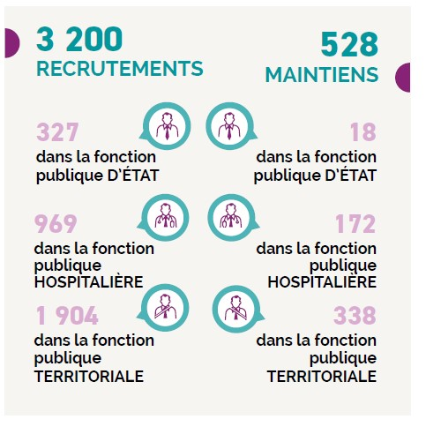
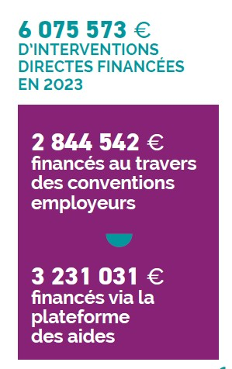
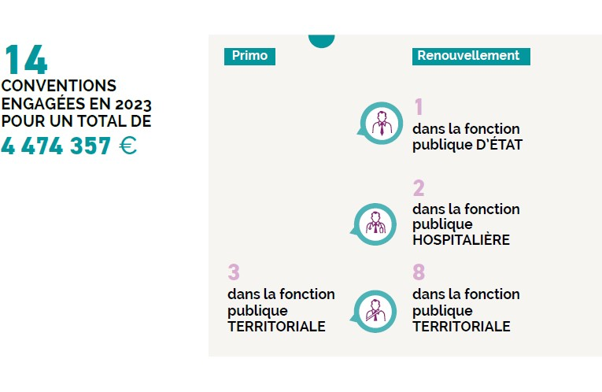
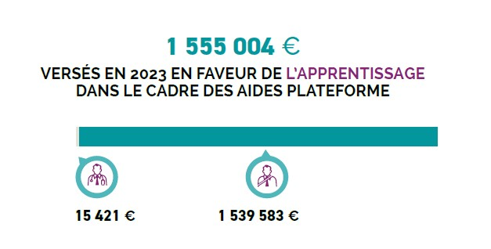
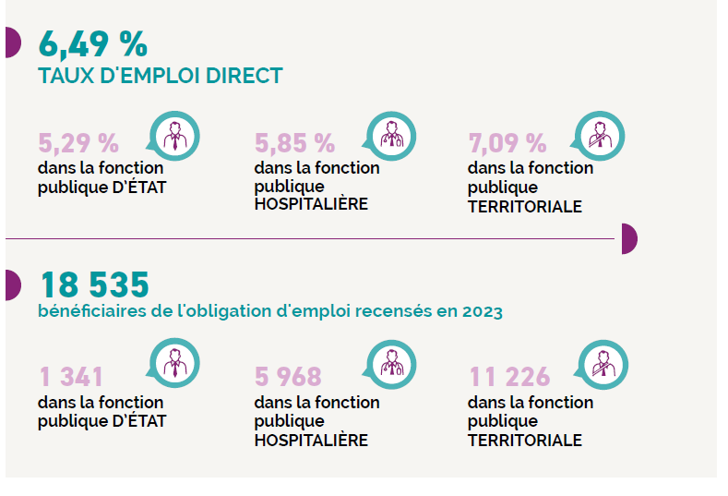
Le FIPHFP en Nouvelle Aquitaine
Notes:
6,35% taux d’emploi direct
4,96 % 1253 BOE
5,74% 5709 BOE
6,96% 10 082 BOE
17844 BOE

Slide 5
Déclinaison territoriale – une approche régionale ET départementale Cap Emploi, DEA, Centre de Gestion de la Fonction publique – des partenariats avec chacune des 12 plaques départementales de la Région - Actualités
Programme Régional pour l’Insertion des Travailleurs Handicapés
Mise en place Comité usagers SEEPH 2024 Métiers du réemploi, transition alimentaire et médico-social
Prestations Spécifiques
Partenariat e cours pour mise en place d’une plate-forme de prêts de matériels Dispositif RHF
Dispositif Emploi Accompagné (DEA) Déployé sur les 12 départements
Dialogue de gestion annuel déc-janvier 2025
Délégation régionale FHF Dispositifs dédiés d’animation et formation, suivi management d’une référente handicap mutualisé pour l’ensemble des établissements médico-sociaux
PRAFQH CREFOP Apprentissage Formation Recrutement
Coordination et dispositifs de sensibilisation
CAP EMPLOI - Recrutement et maintien en emploi
Dialogue de gestion annuel janv-fév 2025
Notes:
Emploi accompagné
Evolution dans le cadre du projet de loi « Plein emploi » pour : - Orienter davantage le dispositif vers l’emploi, avec un pilotage DGEFP/DREETS -Simplifier les dispositifs de conventionnement -Déployer encore davantage le dispositif sur l’ensemble du territoire
Déclinaison du protocole National – mise en place de webinaires spécifiques conseillers CE/PE

Slide 6
Le partenariat régional avec la FHF
En déclinaison de la convention nationale entre le Fiphfp et la FHF, nous avons une convention régionale, portée par la référente handicap mutualisée, qui a pour objectifs :
Sensibilisation des collaborateurs et en particulier des cadres de santé pour lever les fortes représentations autour du handicap et également les outiller ;
Accompagnement pour lancer des politiques internes de gestion du maintien dans l’emploi des agents hospitaliers handicapés : l’hôpital « fabrique » du handicap.
Renforcement de la connaissance des dispositifs d’aides du FIPHFP parfois et ses modalités d’attribution
Parfaire la connaissance de l’écosystème local du handicap : acteurs et dispositifs tant du maintien dans l’emploi que l’insertion ou de la formation
Renouveler les effectifs BOE notamment sur la filière technique. Un certain nombre d’établissements a dépassé le taux légal de 6% du fait d’une pyramide des âges élevée qui, combinée à une certaine pénibilité au poste, a généré des reconnaissances handicap en cours de carrière. Ces bénéficiaires vont partir en retraite d’ici les 5 prochaines années entrainant une chute du taux d’emploi légal de ces établissements
Appropriation du contrat d’apprentissage très peu développé dans la filière hospitalière
Connaissance des partenariats autour de l’insertion avec des acteurs tels que les centres de formation ou les universités.

Slide 7
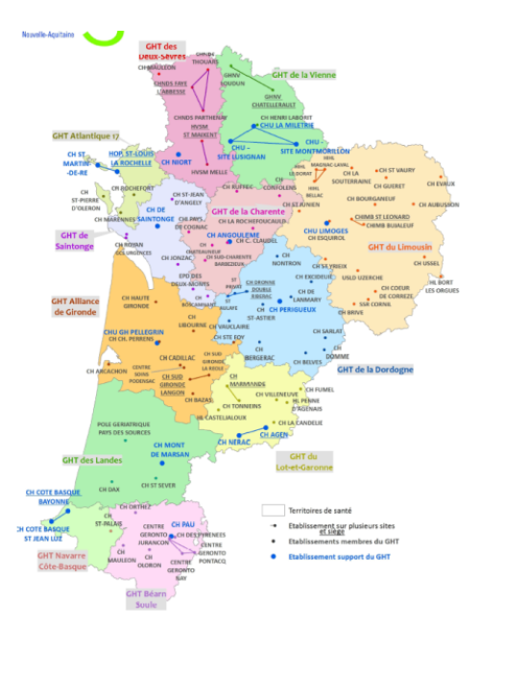
Le partenariat régional avec la FHF
Les priorités de la convention en cours:
Créer une offre de service spécifique notamment pour les petits établissements
✓ Mettre en place une dynamique de partage de bonnes pratiques inter-établissements
✓ Dépasser le recensement des BOE pour aller vers une politique globale d’inclusion et de maintien dans l’emploi
✓ Renforcer le travail d’anticipation
✓ Rendre plus lisible l’ensemble de l’offre de service destinée aux salariés
Quels établissements?
Les 234 établissements adhérents à la FHF peuvent bénéficier de cet appui
3 CHU, 77 CH dont 28 hôpitaux de proximité,
215 EHPAD dont 142 autonomes,
73 rattachés à un établissement public de santé
12 établissements sociaux et médico-sociaux autonomes
en charge du handicap et/ou de l’enfance.

Slide 8
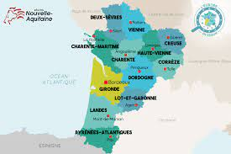
Le FIPHFP en région - Un institutionnel sur le terrain en lien direct avec les employeurs publics Accompagner les employeurs publics dans leurs actions et politique handicap internes
Montée en compétences collective des employeurs « Handipacte » le réseau du FIPHFP
Réseau des référents handicap des employeurs publics en région
newsletter, site internet ressources « handipacte grand ouest »,
Accompagnement individuel, humain et financier des employeurs publics
Sessions de formation
Financements : Remboursement des dépenses sur une plate forme internet
Conventionnement pour les employeurs publics grands comptes avec des financements dédiés
Club correspondant handicap, échanges de pratiques, conférences
Accompagnement et conseils DTH, centre de gestion de la fonction publique territoriale) pour les collectivités locales de moins de 350 agents

Slide 9
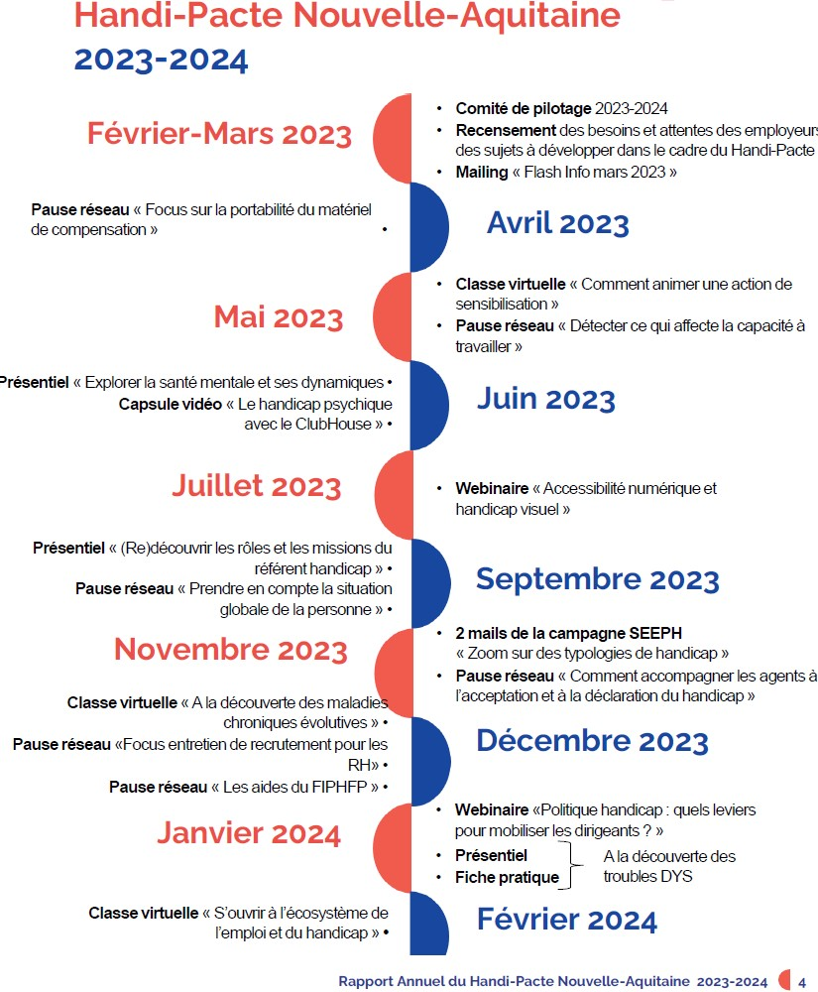
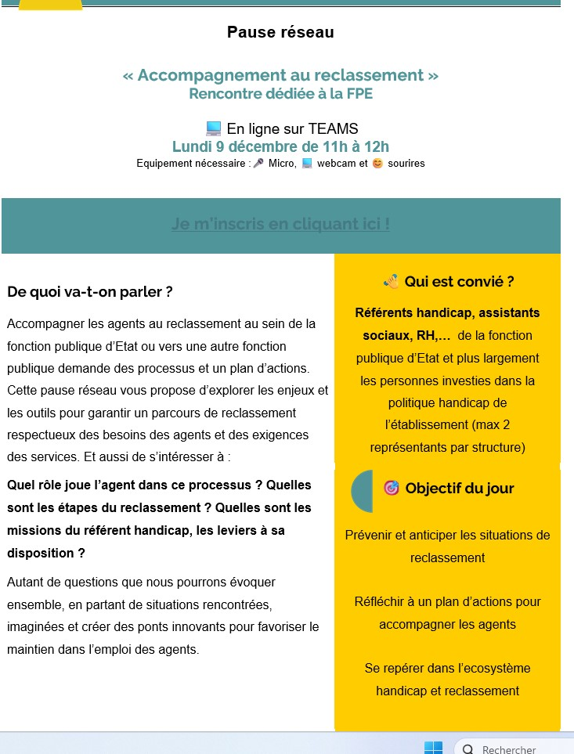
Handipacte Nouvelle-Aquitaine Un programme aux formats multiples et contenus variés

Slide 10
Mobilisation des aides financières : 2 outils alternatifs pour les employeurs
Individuel
plate-forme
Moins de ~350 ETP
Demande aide par aide
Plafond de 40 000 € / an
Collectif Convention
Ambitions sur le recrutement
Référent Handicap
Projet Global défini

Slide 11
Le conventionnement : une stratégie et un plan d’actions sur 3 ans défini en co-construction avec l’employeur
Matérialise la volonté par lequel l'employeur public s’engage à mettre en œuvre des actions pour l’intégration et le maintien dans l’emploi des agents en situation de handicap
Message politique fort auprès de l'ensemble des parties prenantes internes et externes
Permet de créer un climat de confiance
Structure, met en œuvre et communique sur une politique RH inclusive volontariste au sein de l'établissement
Une relation d'accompagnement privilégie et formalisée avec le FIPHFP via une équipe dédiée
Un pré-financement sécurisé sur trois ans de votre plan d’action (plus de saisie sur la plateforme FIPHFP de la Caisse des Dépôts)
Pour accéder directement à des prestations hors catalogue préfinances par le FIPHFP (Prestations d’appuis spécifiques, bilans de compétences, études de postes, plateformes de prêts de matériels)
Pour intégrer le club des employeurs conventionnés ouvrant droit à des contenus et animations locales privilégiées
Notes:
Matérialise la volonté par lequel l'employeur public s’engage à mettre en œuvre des actions pour l’intégration et le maintien dans l’emploi des agents en situation de handicap
Quels outils actionner ? Avec quelle organisation interne ? Sur quels partenaires externes je peux m'appuyer? Pour quels moyens mobilisables ?
Comment le FIPHFP peut m'accompagner dans la définition et le co-financement de ce plan d'actions ?
Messsage politique fort auprès de 'ensemble des parties prenantes internes et externes
Permet de créer un climat de confiance
Structure, met en œuvre et communique sur une politique RH inclusive volontariste au sein de l'établissement
Une relation d'accompagnement privilégie et formalisée avec le FIPHFP via une équipe dédiée
Pour disposer d’un pré-financement sécurisé sur trois ans de votre plan d’action (plus de saisie sur la plateforme FIPHFP de la Caisse des Dépôts)
Pour accéder directement à des prestations hors catalogue préfinances par le FIPHFP (Prestations d’appuis spécifiques, bilans de compétéence, études de postes, plateformes de prêts de matériels).
Pour intégrer le club des employeurs conventionnés ouvrant droit à des contenus et animations locales privilégiées

Slide 12
Le conventionnement en Nouvelle-Aquitaine
~ 50 employeurs publics sous convention 14 engagements 2024
un cadre d’enveloppe budgétaire nationale négocié en amont par le FIPHFP et les autorités de tutelle ~ 174 M€ de financement FIP
+ de 7 Millions € d’interventions directe versées (plate-forme) pour l’année 2024 dont 4,5 M€ pour les conventions employeurs soit env 1/6eme du budget territorial global
GHT Angoulême
CH Charles Perrens
CHU Bordeaux
CH Dax
CH Côte Basque
CH Pyrénées
CH Pau
CH Niort
CHU Limoges
CH Cadillac
Notes:
GHT Angouleme
CH Charles Perrens
CHU Bordeaux
CH Dax
CH Cote Basque
CH Pyrénées
CH Pau
CH Niort
CHU Limoges
CH Cadillac
GHT Charente Maritime Instruction en cours de démarrag e

Slide 13
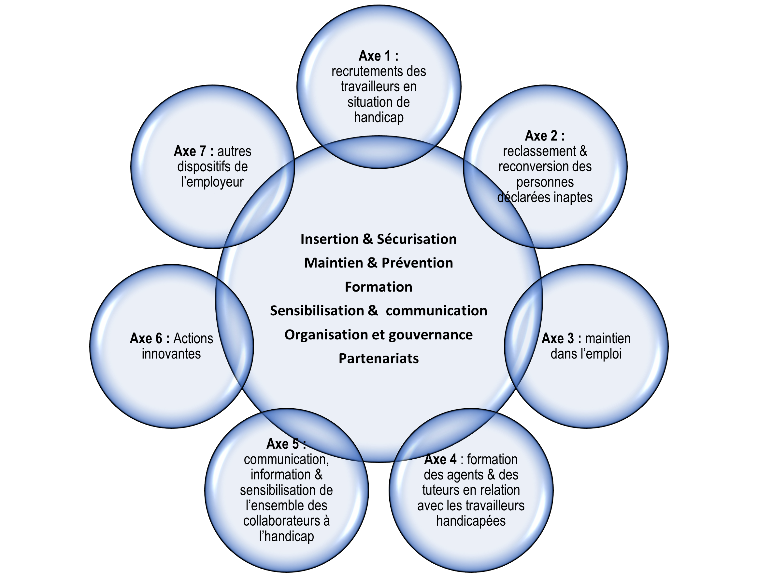
Un programme d’actions décliné en 7 axes permettant pour optimiser et potentialiser la mobilisation des aides du catalogue du FIPHFP
Axes 1, 2 et 3 : la déclinaison des 3 priorités d’un projet
Le recrutement, un enjeu majeur intégrant la dimension et les dispositifs dédiés à l’apprentissage
Plusieurs aides financières consacrées à la formation pour le maintien et/ou la reconversion professionnelle
L’accessibilité numérique, un axe en plein essor en déclinaison du plan national consacré par le Ministère de la Fonction publique
Notes:
Matérialise la volonté par lequel l'employeur public s’engage à mettre en œuvre des actions pour l’intégration et le maintien dans l’emploi des agents en situation de handicap
Quels outils actionner ? Avec quelle organisation interne ? Sur quels partenaires externes je peux m'appuyer? Pour quels moyens mobilisables ?
Comment le FIPHFP peut m'accompagner dans la définition et le co-financement de ce plan d'actions ?
Messsage politique fort auprès de 'ensemble des parties prenantes internes et externes
Permet de créer un climat de confiance
Structure, met en œuvre et communique sur une politique RH inclusive volontariste au sein de l'établissement
Une relation d'accompagnement privilégie et formalisée avec le FIPHFP via une équipe dédiée
Pour disposer d’un pré-financement sécurisé sur trois ans de votre plan d’action (plus de saisie sur la plateforme FIPHFP de la Caisse des Dépôts)
Pour accéder directement à des prestations hors catalogue préfinances par le FIPHFP (Prestations d’appuis spécifiques, bilans de compétéence, études de postes, plateformes de prêts de matériels).
Pour intégrer le club des employeurs conventionnés ouvrant droit à des contenus et animations locales privilégiées

Slide 14
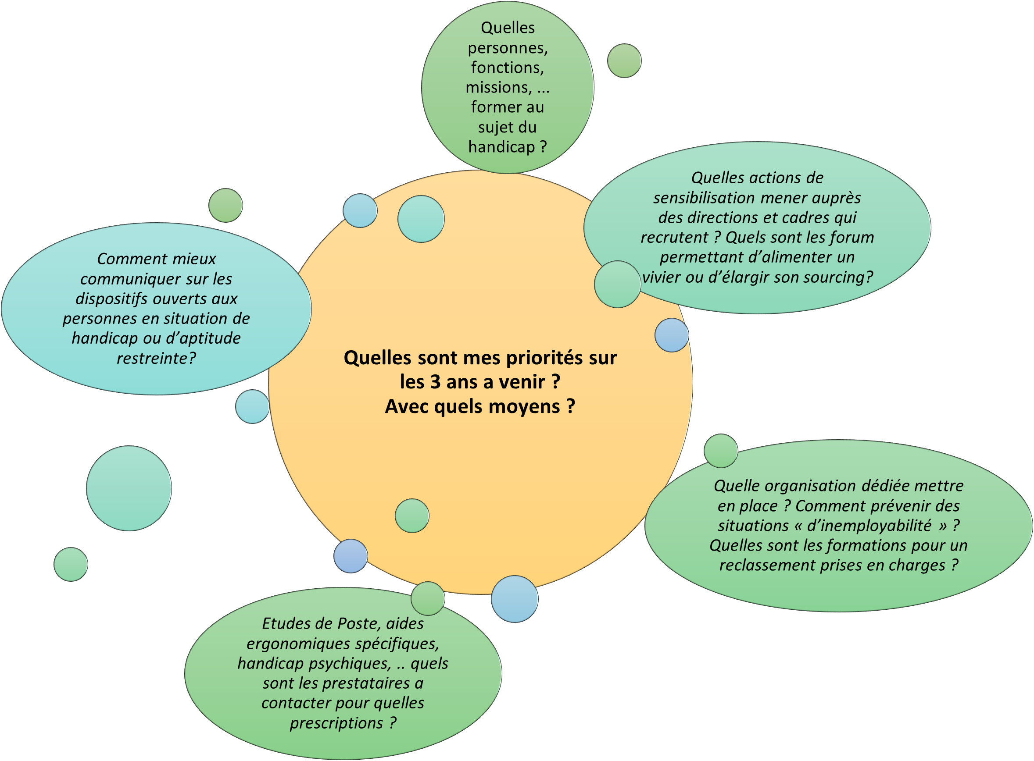
Le conventionnement en Nouvelle-Aquitaine
Constitution d’un dossier : démarches et réflexions
Démarches et réflexions
Lister l’ensemble des actions projetées sur 3 ans et évaluer le montant des dépenses engagées
Elaboration du diagnostic basé sur les données des effectifs, actions menées et taux de BOE
Identifier l’ensemble des dépenses prises en charge en partie ou à 100% par le FIPHFP
Valoriser les actions conduites par l’employeur
Présentation de l’établissement et de son organisation en matière de prévention et de recrutement
Bilans des actions précédemment réalisées

Slide 15
Processus de conventionnement Etapes et démarches
Instance présidée par le Préfet / SGAR et pilotée par le DTH
Elus locaux, DRH d’Hôpitaux, Directeurs de services de la FPE
Représentants syndicaux (CFDT, CGT, UNSA, FO, ..)
Représentants d’Associations
Personnalités
1 - Formalisation par l’employeur de l’intention de conventionner à la Direction du FIPHFP
Manifeste la volonté de conventionner – A faire signer par le représentant exécutif de l’établissement
5 - Présentation en comité régional pour approbation par l’ensemble des membres du comité
3 - Validation en comité d’engagement national du FIPHFP Inscription budgétaire et autorisation de présentation en comité local
1
2
3
4
5
6
2 - Co-construction du projet
Etat des lieux et diagnostic de la situation
Recensement des leviers internes et externes mobilisables
Identification et définition des axes prioritaires
Formalisation du plan d’actions triennal et des objectifs quantitatifs
Evaluation budgétaire
4 - Présentation par l’employeur de son projet devant ses instances de représentation du personnel Prérequis préalable au Comité Local du FIPHFP
6 - Signature juridique de la convention Versement du 1er acompte et démarrage du programme

